Slide 1
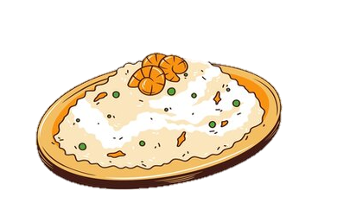
เว็บสั่งอาหารล่วงหน้า

Slide 2
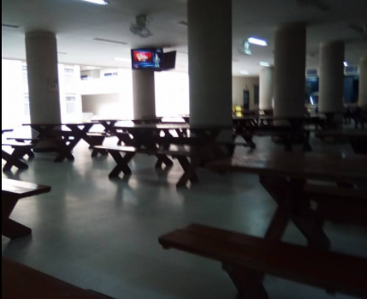
ร้านข้าวใต้หอ
username
password
go
scooter
12345
username
password
Password 2
สร้างบัญชี

Slide 3

เมนูเส้น
เมนูข้าว

Slide 4
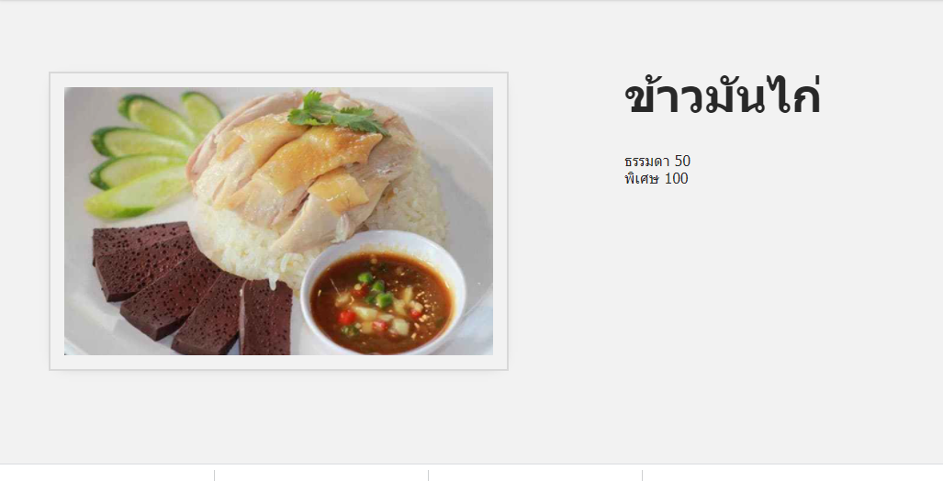
เลือกเมนู
เพิ่ม

Slide 5

เพิ่ม
รายการอาหารของคุณ
ข้าวมันไก่ 1 50 บาท
Cart
คำอธิบาย
ขอเผ็ด ๆ
รวม 50 บาท
สั่ง

Slide 6
รายการอาหาร
มีรายการอาหารที่ต้องทำสำหรับร้าน
ข้าวมันไก่ 1
คำอธิบาย
กดปุ่มเมื่อทำครบทุกรายการ
ขอเผ็ด ๆ
เสร็จ

Slide 7

ข้อมูลลูกข้า
Username
scooter
เมื่อกดปุ่มเสร็จจะมีข้อมูลลูกค้าบอก
คำอธิบาย
ขอเผ็ด ๆ
เบอร์โทร
000-0000-000
รายการถัดไป

Slide 8

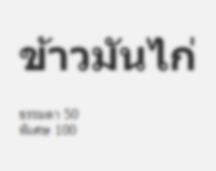
หน้าเว็บของฝั่งลูกค้า
อาหารของคุณเสร็จแล้ว
มีข้อความเตือนเมื่อทางร้านทำครบทุกเมนูแล้ว

Slide 9



